Slide 1

Создание дашборда
Notes:
Иллюстрацию меняем на релевантную теме урока!

Slide 2
Что будет на уроке сегодня
Содержание
Блоки управления
Расположение фильтров
Ссылки внутри отчета
Кнопки
Изменение размера дашборда
Всплывающие подсказки
Детализация
Демонстрация возможностей
Notes:
Посоветуйся с методистом как лучше провести знакомство с аудиторией. Вопросы могут меняться. Стандартный слайд знакомства. Не меняем его, меняем текст в нем и иллюстрации (если нужно)

Slide 3
Блоки управления

Slide 4
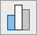





Общие блоки управления
Блоки управления
Пользователю службы Power BI доступно пять стандартных блоков:
Визуализация (или визуальный элемент) — это диаграмма, созданная конструкторами Power BI. Визуальные элементы отображают данные из отчётов и наборов данных.
Отчёт — это одна или несколько страниц интерактивных визуальных элементов, текста и графики, объединённых общей темой.
Набор данных — это источник данных, подготовленных для создания отчётов и визуализации. Управление наборами данных осуществляется с помощью конструкторов.
Панель мониторинга — это один экран с интерактивными визуальными элементами, текстом и графикой. На одном экране панели мониторинга выводятся самые важные показатели, на основе которых можно сделать определённые выводы или получить ответы на вопросы. Содержимое панели мониторинга поступает из одного или нескольких отчётов и одного или нескольких наборов данных.
С помощью приложений объединяют связанные панели мониторинга и отчёты и предоставляют к ним общий доступ.

Slide 5
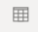
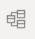
Связь Службы Power BI / Power BI Pro и Power BI Desktop
Блоки управления
Служба Power BI и Power BI Desktop позволяют работать с отчётами, поэтому имеют общие инструменты.
Служба Power BI
Power BI Desktop
Панель мониторинга
Данные
Визуализация
Набор данных
Отчёт
Приложения
Модели

Slide 6
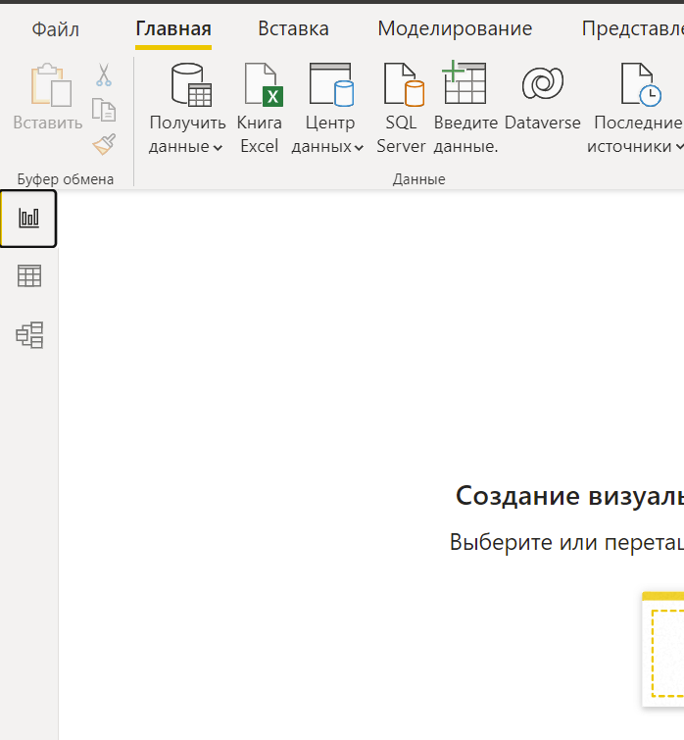

Общие блоки управления
Блоки управления
Загруженный в Power BI Desktop документ имеет сложную структуру, которую можно рассмотреть как совокупность трёх аспектов или, как их называют, трёх представлений:
Представление отчёта (Отчёт) используется для создания и размещения визуализации.
Представление данных (Данные) позволяет просматривать все данные, доступные в отчёте.
Представление модели (Модель) позволяет визуально задать связь между таблицами или элементами.
Кнопки для переключения между представлениями отображаются слева на холсте

Slide 7
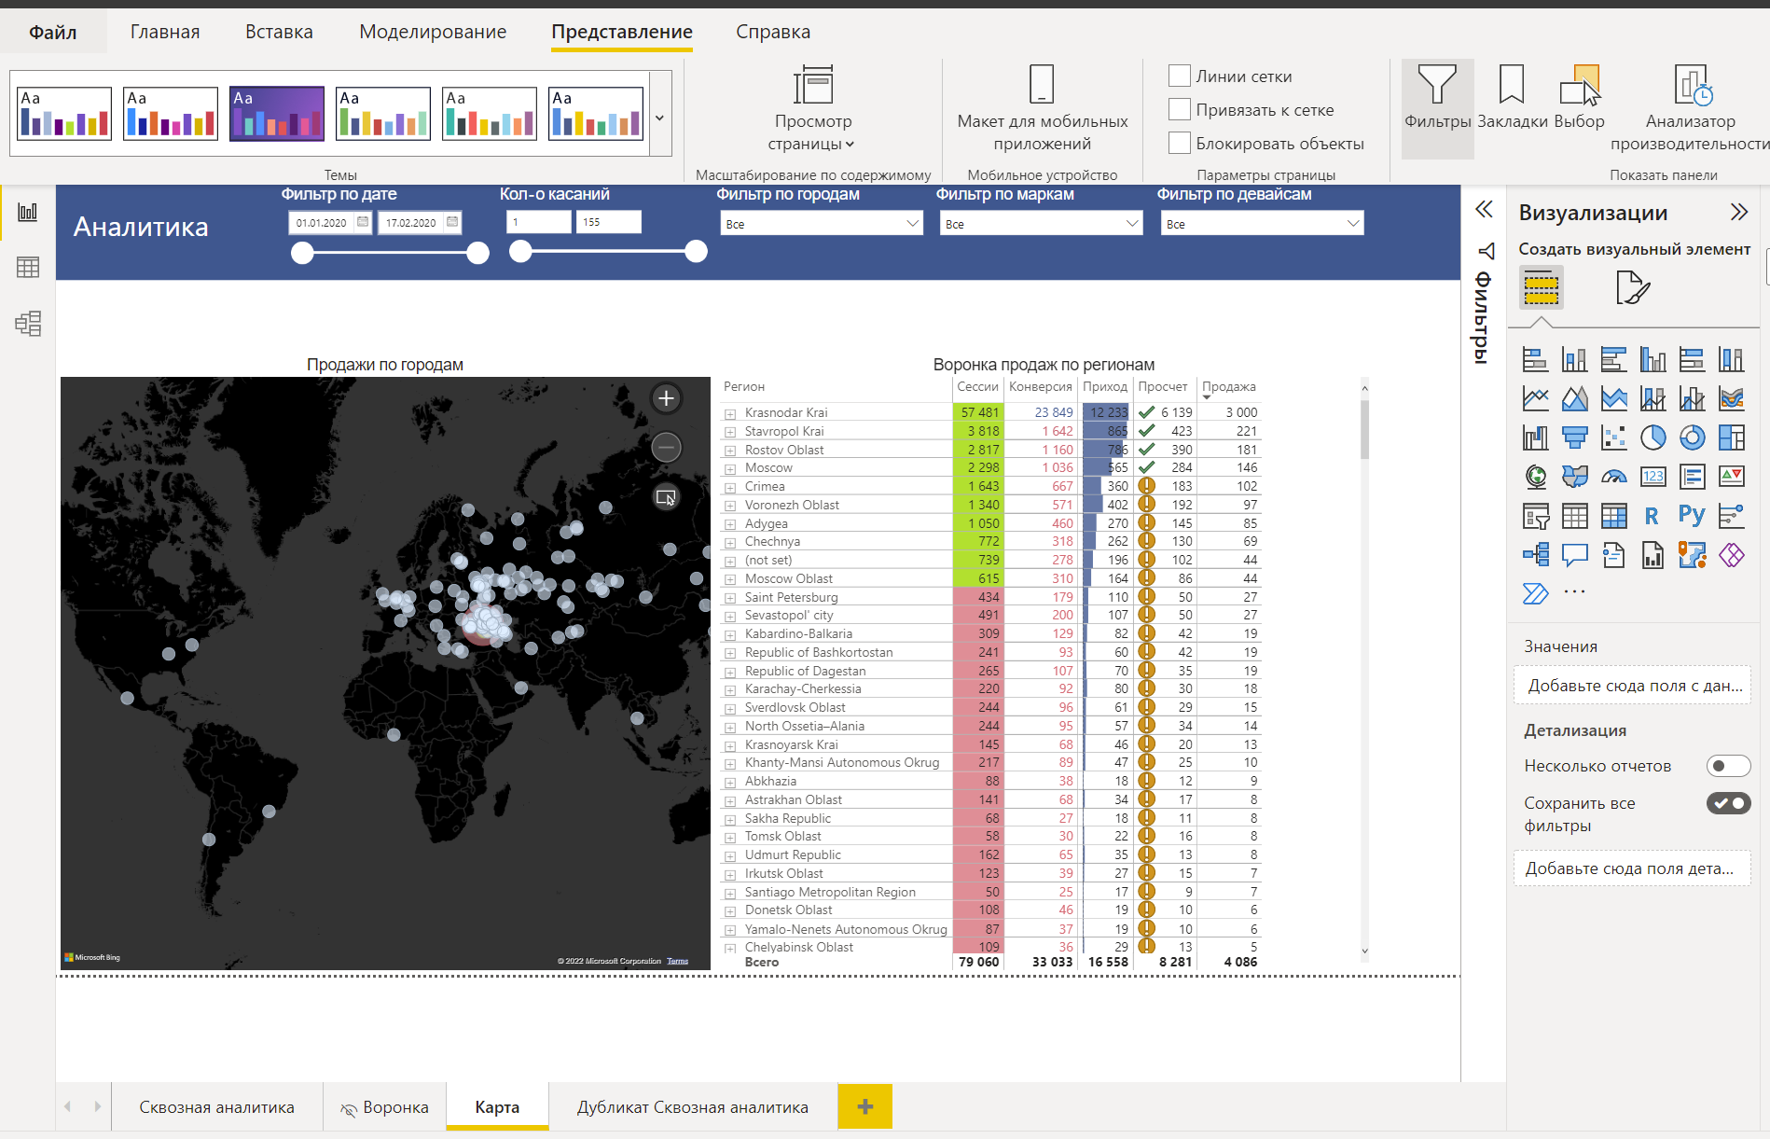
Отчет
Блоки управления
Отчёт ― это набор визуальных элементов, сохранённый в одном файле Power BI Desktop.
Отчёт может состоять из одной или нескольких страниц, так же как файл MS Excel включает один или несколько листов.
Отчет - это синоним дашборда и обозначает визуальный слой данных.

Slide 8
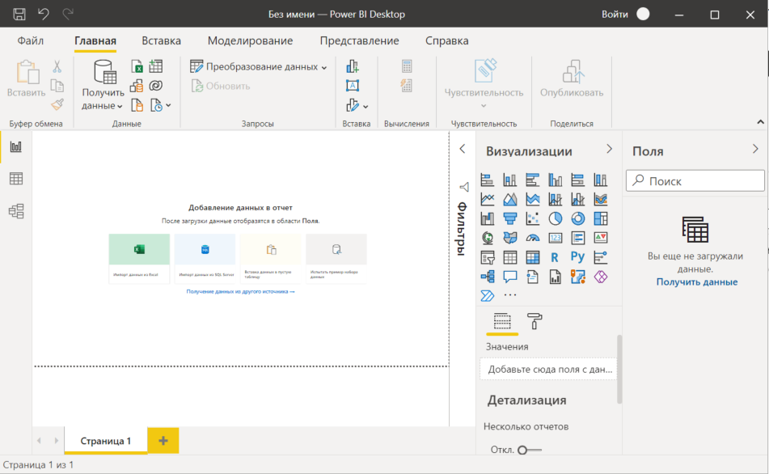
Интерфейс представления Отчет
Блоки управления
1 — лента, на которой отображаются общие задачи, связанные с отчётами и визуализациями.
2 — холст, где создаются и организовываются визуализации.
3 — панель Фильтры, в которой можно выбрать условия отображения визуализаций. Изменение фильтров не влияет на исходные данные.
4 — панель Визуализации, где можно добавлять, изменять или настраивать визуализации.
5 — панель Поля, в которой представлены имеющиеся в запросах данные, которые можно использовать для визуализации.
1
2
3
4
5

Slide 9
Интерфейс представления Отчет
Блоки управления
Панели Фильтры, Визуализации и Поля можно развёртывать и свёртывать с помощью стрелки вверху каждой области. Свернув панель, можно получить больше места на холсте для разработки визуализаций.

Slide 10
Расположение фильтров

Slide 11
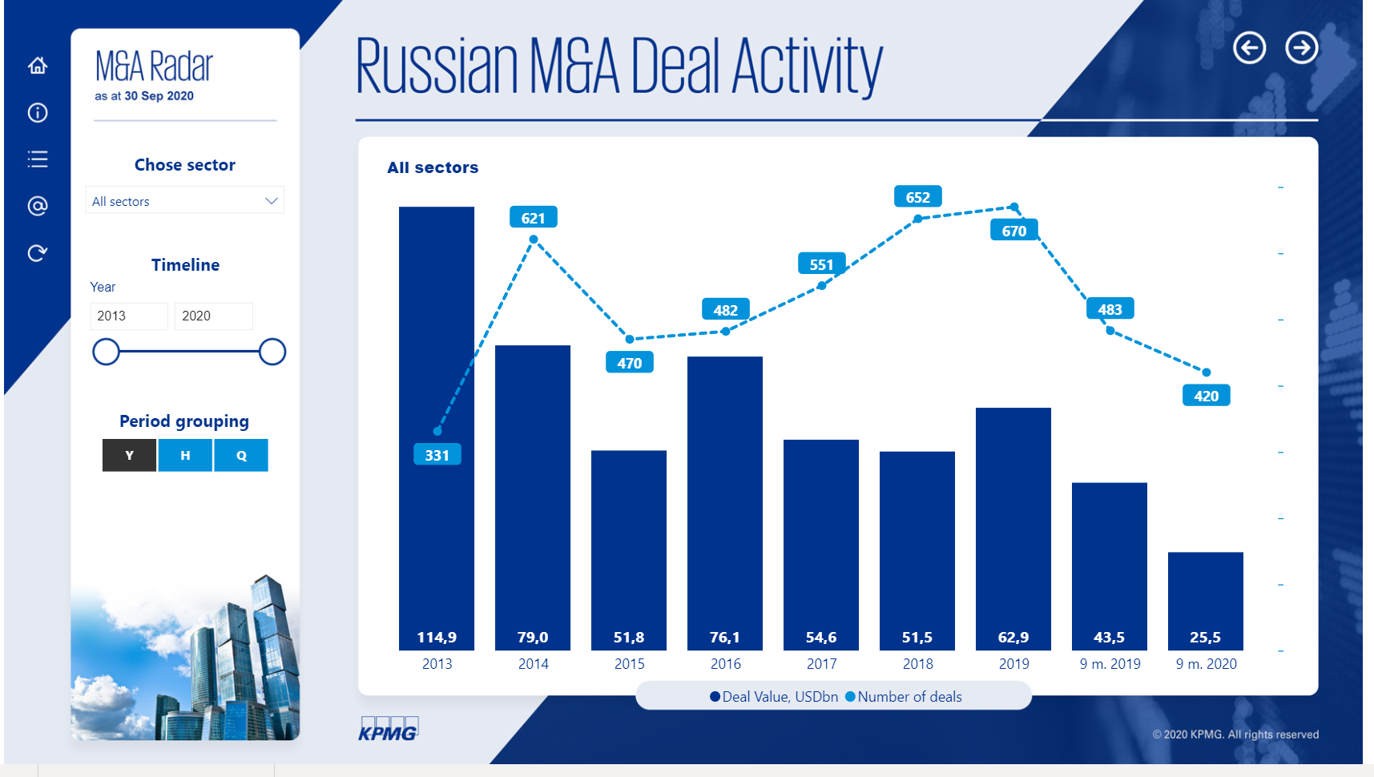
На примере отчёта KPMG
Базовые элементы оформления дашборда
Фильтры расположенный в левой части отчета и занимают примерно четверть. Это один из самых распространенных подходов.

Slide 12
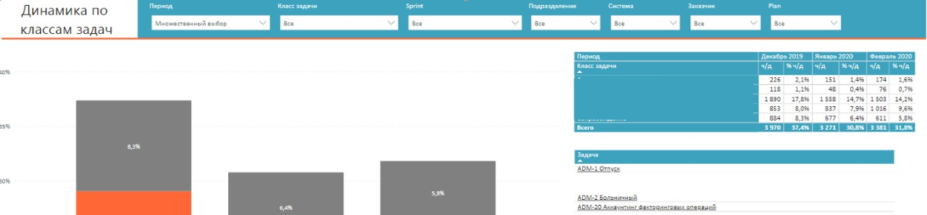
На примере отчёта по Jira
Базовые элементы оформления дашборда
Фильтры расположены вверху вместе с заголовком, названием отчета. Такой подход позволяет экономить место.

Slide 13
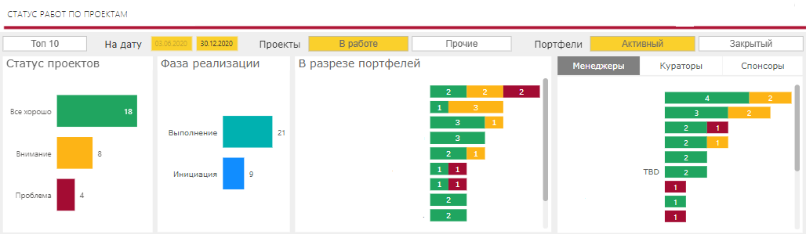
На примере отчёта по проектам
Базовые правила оформления дашборда
Фильтры расположены под заголовком, такой подход актуален для небольшого количества фильтров и небольшого количества вариантов внутри фильтров.

Slide 14
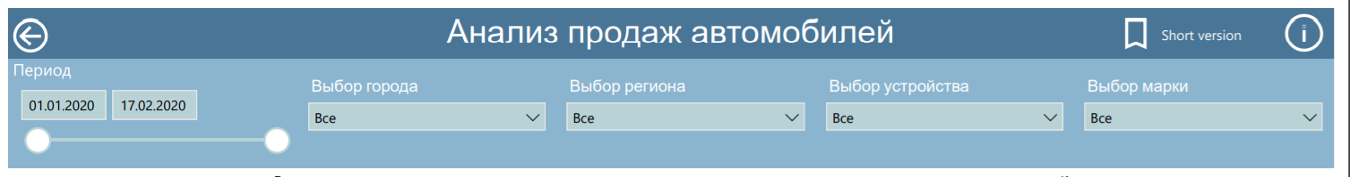
На примере отчёта по проектам
Базовые правила оформления дашборда
Фильтры расположены под заголовком, такой подход актуален для небольшого количества фильтров и небольшого количества вариантов внутри фильтров.

Slide 15
Ссылки внутри отчёта

Slide 16
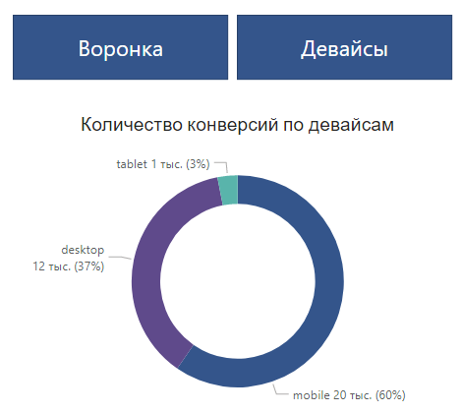
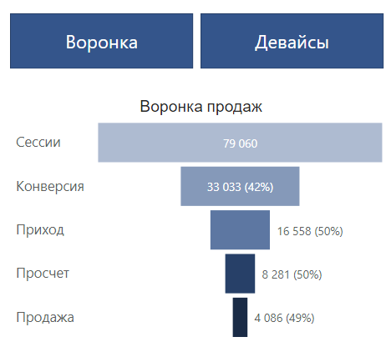
Ссылки в отчёте на страницы и элементы
Ссылки внутри отчёта
При нехватке места на холсте мы можем сделать переключатель, который поможет на одном и том же месте расположить 2 элемента и при клике на кнопки менять отображаемый элемент.

Slide 17
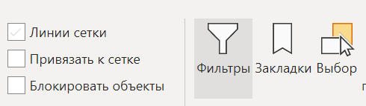
Как сделать ссылку внутри отчета
Ссылки внутри отчёта
Функционал, который позволяет расположить 2 элемента в 1 месте доступе при объединении функций закладок и выбора. Сначала мы делаем закладки, в каждой скрываем 1 элемент и показываем другой, после чего настраиваем действие на визуальный элемент.

Slide 18
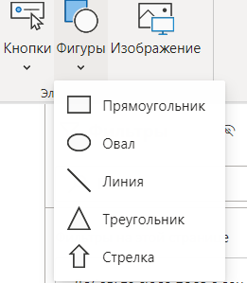
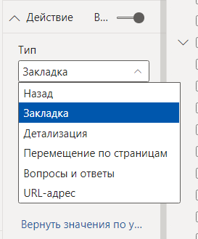
Ссылки в отчёте на страницы и элементы
Ссылки внутри отчёта
Для некоторых элементов (кнопок, фигур, изображений) можно настроить действие. Тогда при клике пользователь перейдёт на другой элемент отчёта. Это добавляет интерактивности

Slide 19
Кнопки

Slide 20
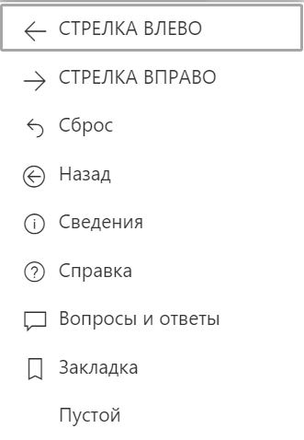
Кнопки: обзор
Кнопки
Переход по страницам отчета влево
Переход по страницам отчета вправо
Сброс выбранных фильтров
Вернуться на предыдущую страницу
Сделать ссылку на страницу методологии
Сделать ссылку на страницу доп информации
Сделать ссылку на вопросы и ответы
Закладки помогают зафиксировать отчет в определенном виде
Свободный выбор настроек кнопок

Slide 21
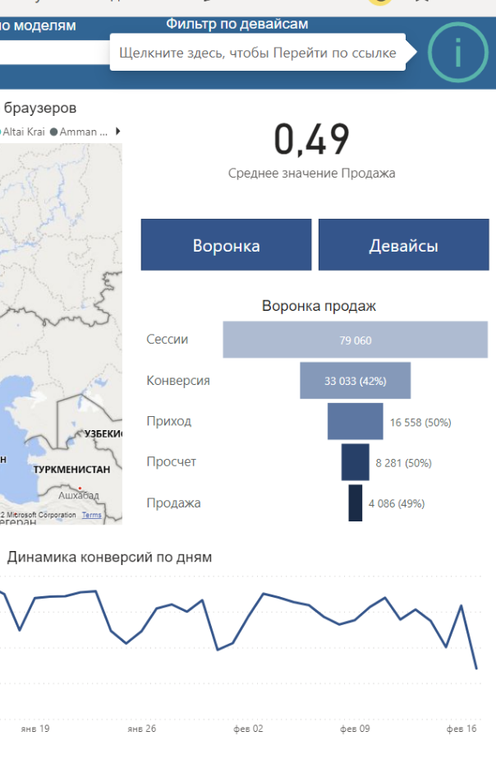

Кнопка сведения и назад, пример взаимодействия
Кнопки

Slide 22
Закладки
Ссылки внутри отчёта
При помощи закладок можно создать аналогичный функционал с ссылками внутри отчета по аналогии с прямоугольным элементом.

Slide 23
Размеры отчета

Slide 24
Изменение размера отчёта
Когда нужно разместить много информации на одном слайде, размер дашборда можно увеличить

Slide 25
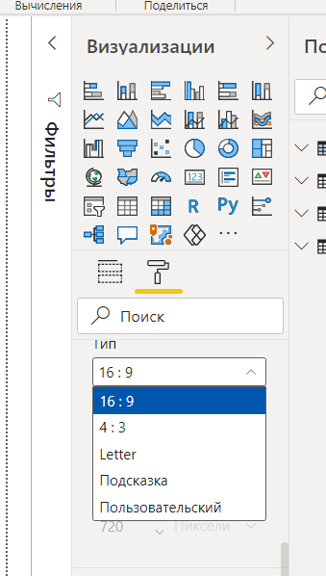
Когда не выбран визуальный элемент, можно менять формат страницы
Изменение размера отчёта

Slide 26
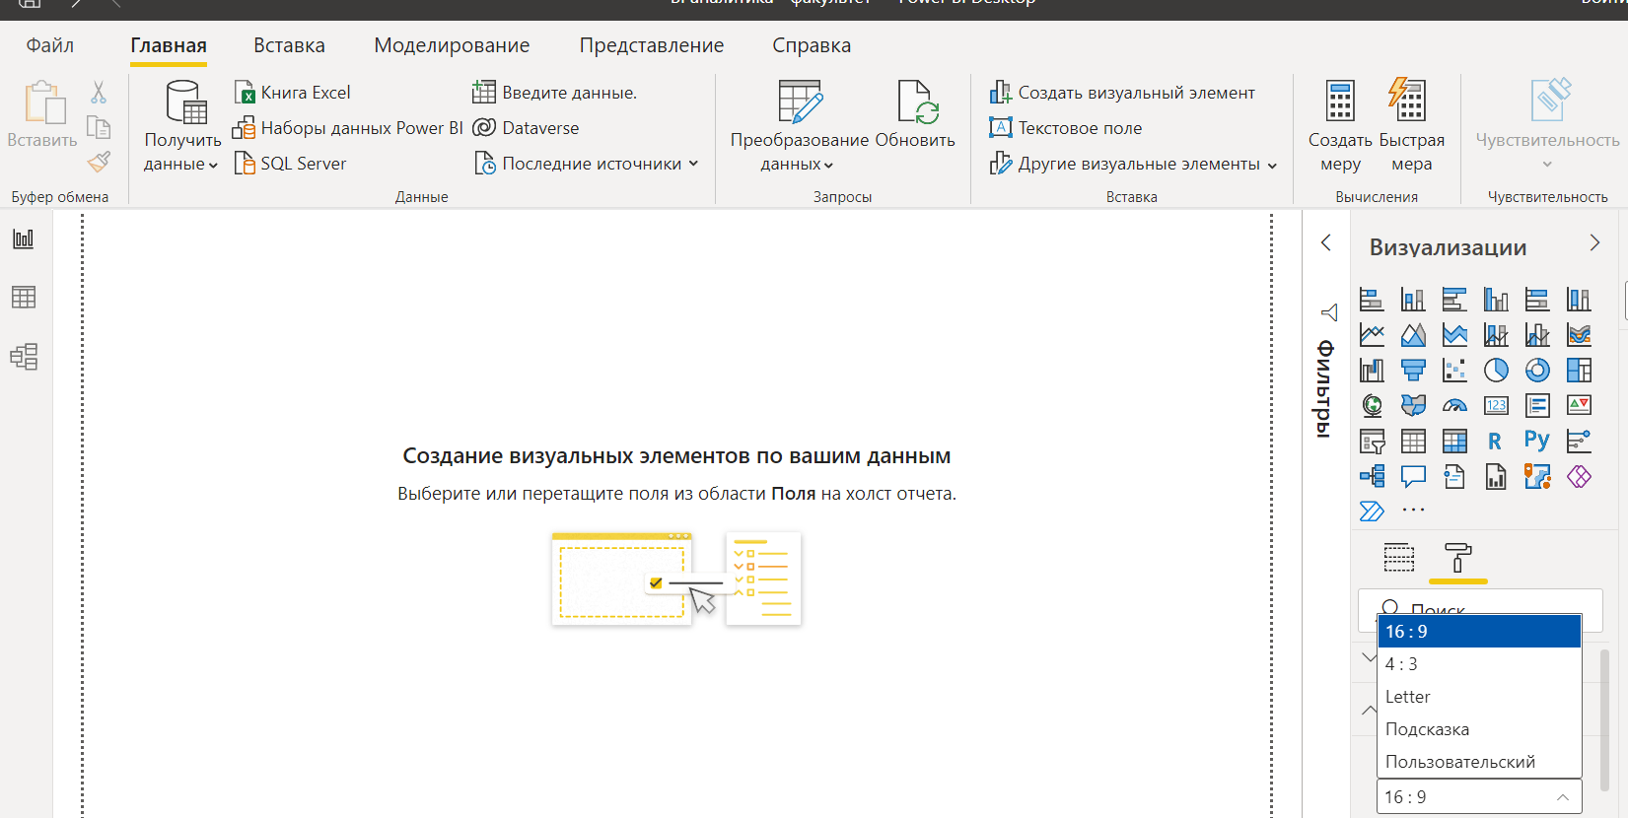
Изменить размер отчета

Slide 27
Подсказки

Slide 28
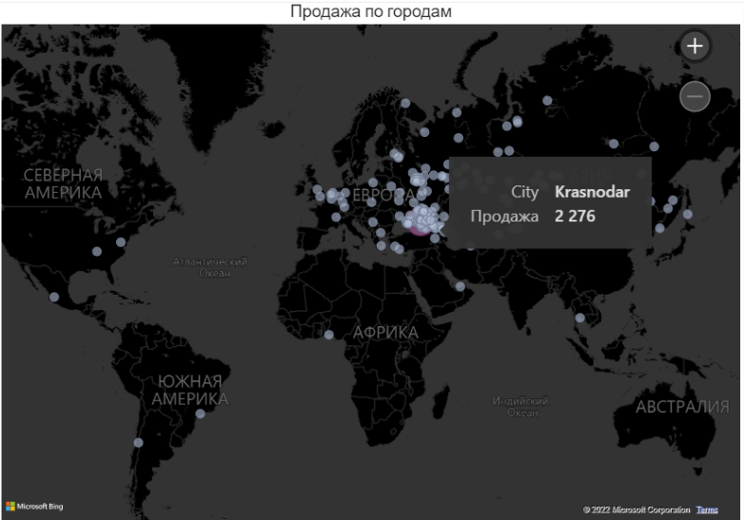
Всплывающие подсказки
По умолчанию в подсказках отображаются поля, который визуализируются.
Мы можем менять внешний вид - фон и цвет шрифта и добавлять доп параметры, которые будут отображаться только в подсказке.

Slide 29
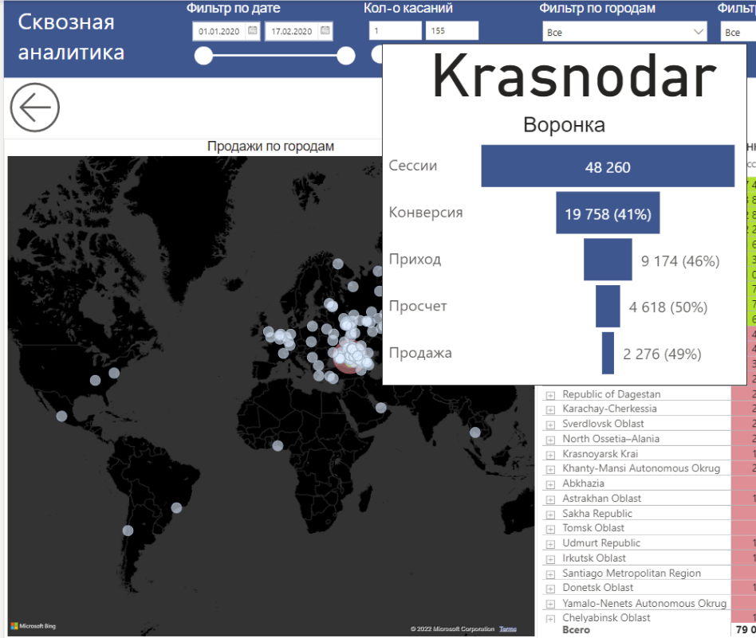
Всплывающие подсказки
У нас есть возможность сделать в виде подсказки отдельный визуальный элемент или целый отчет.

Slide 30
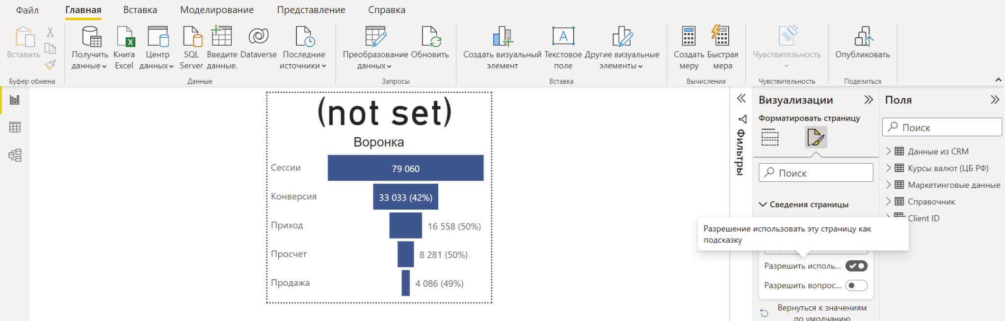
Всплывающие подсказки
Подсказка создается в отдельной странице, которую можно скрыть и поставить в настройках признак того, что это страница-подсказка.

Slide 31
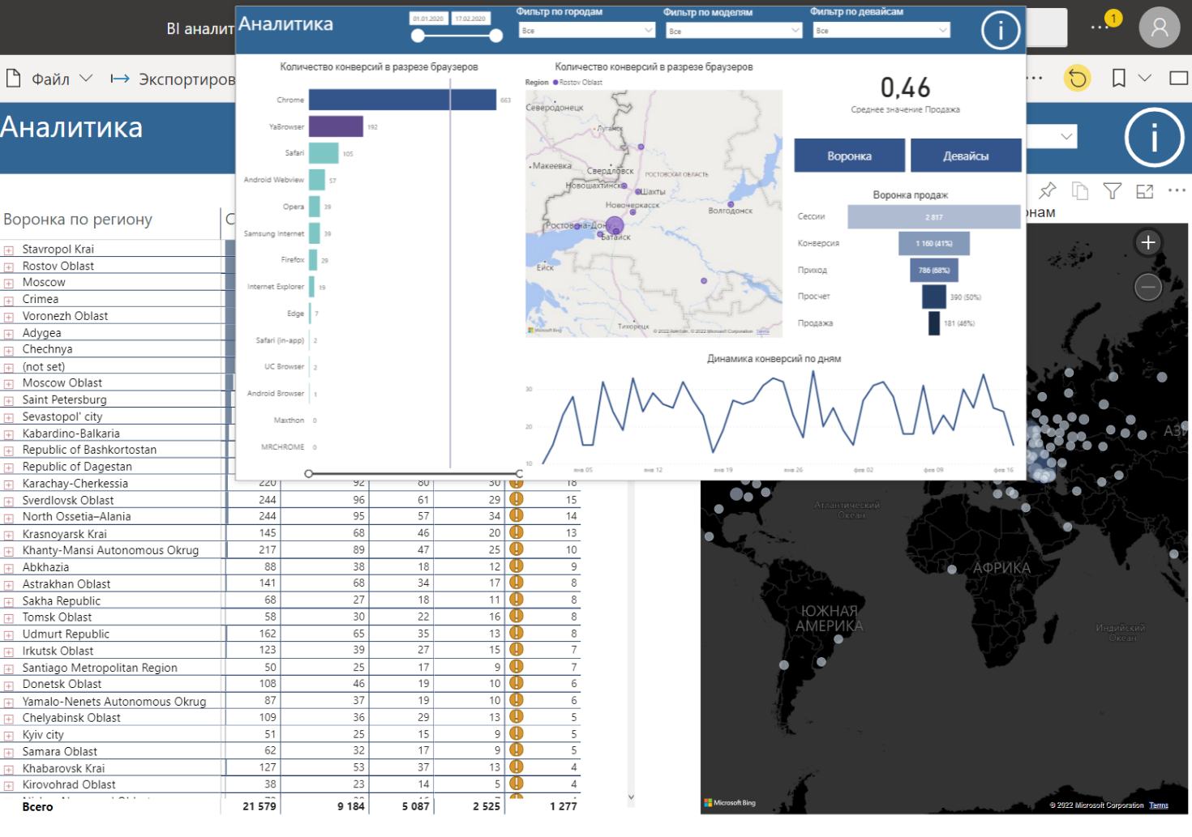
Всплывающие подсказки
У нас есть возможность сделать в виде подсказки отдельный визуальный элемент или целый отчет.

Slide 32
Детализация

Slide 33
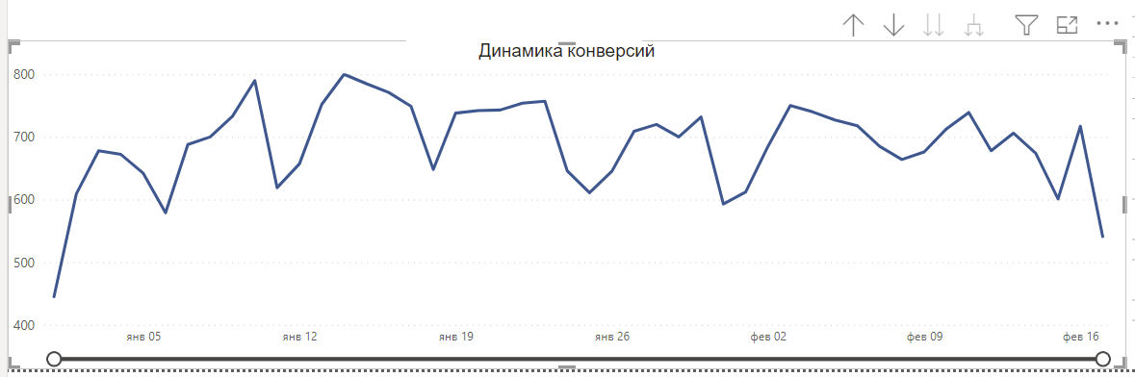
Иерархия дат
При помощи стрелок вверху диаграммы мы можем менять иерархию и детализацию. Например, мы можем менять глубину по дате и показывать данные за годы, кварталы, месяцы и дни.

Slide 34
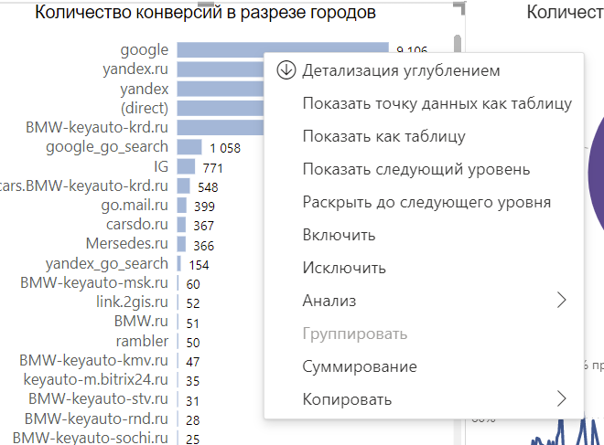
Детализация углублением
Также мы можем настраивать уровень детализации для каждого показателя и при клике правой кнопкой мыши углублять детализацию, включать и исключать параметры.

Slide 35
Кастомные визуализации

Slide 36
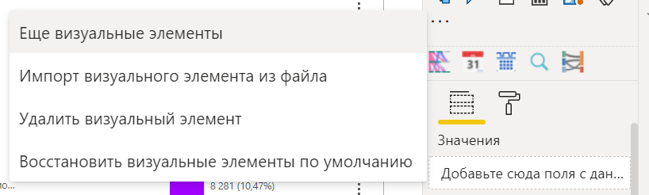
Где найти
Кастомные визуализации
Кастомные визуализации актуальны для облачных версий Power BI

Slide 37
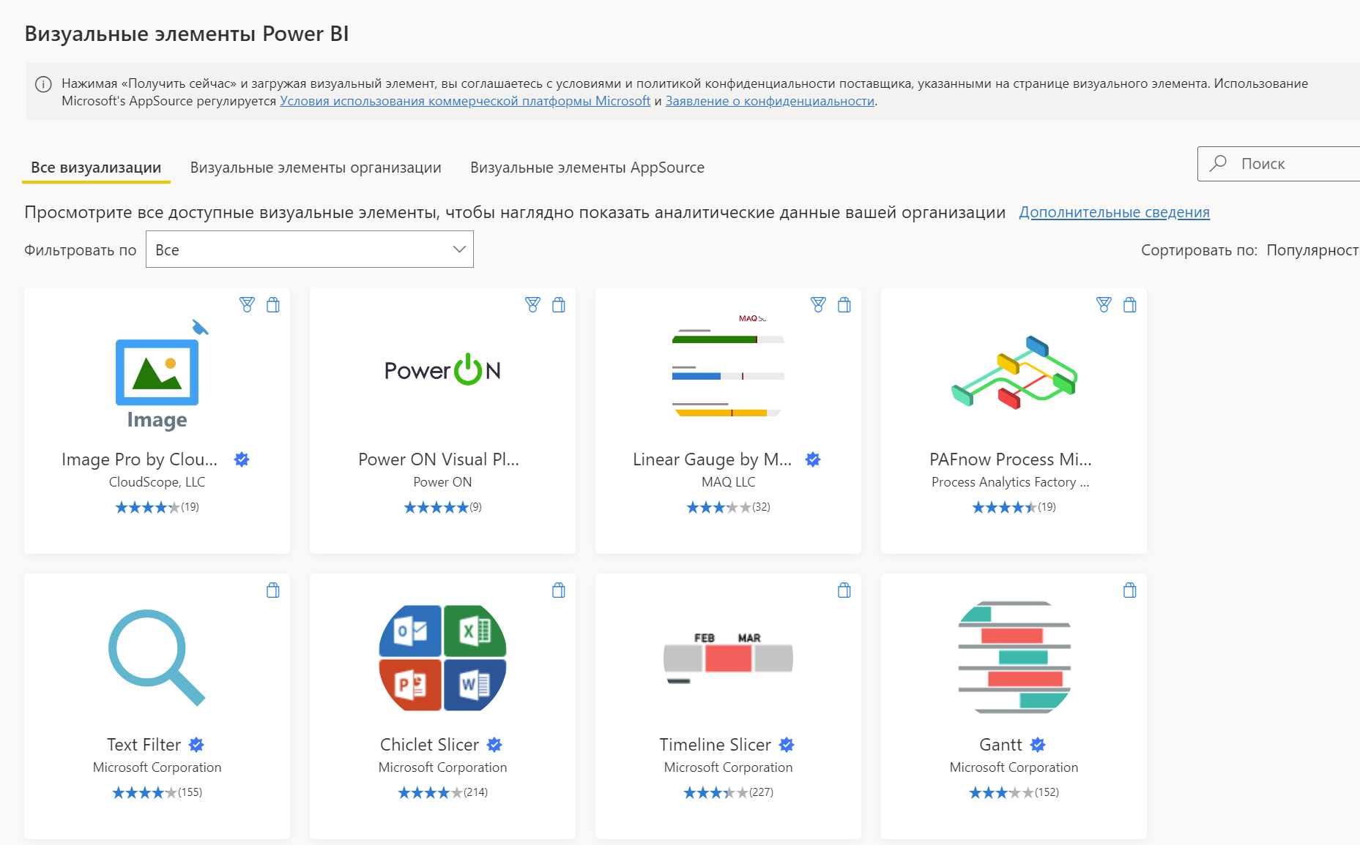
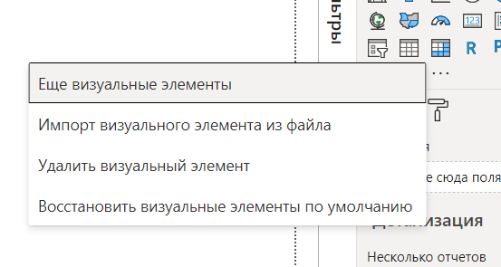
Магазин работает при логине в версии Pro
Магазин визуализаций

Slide 38
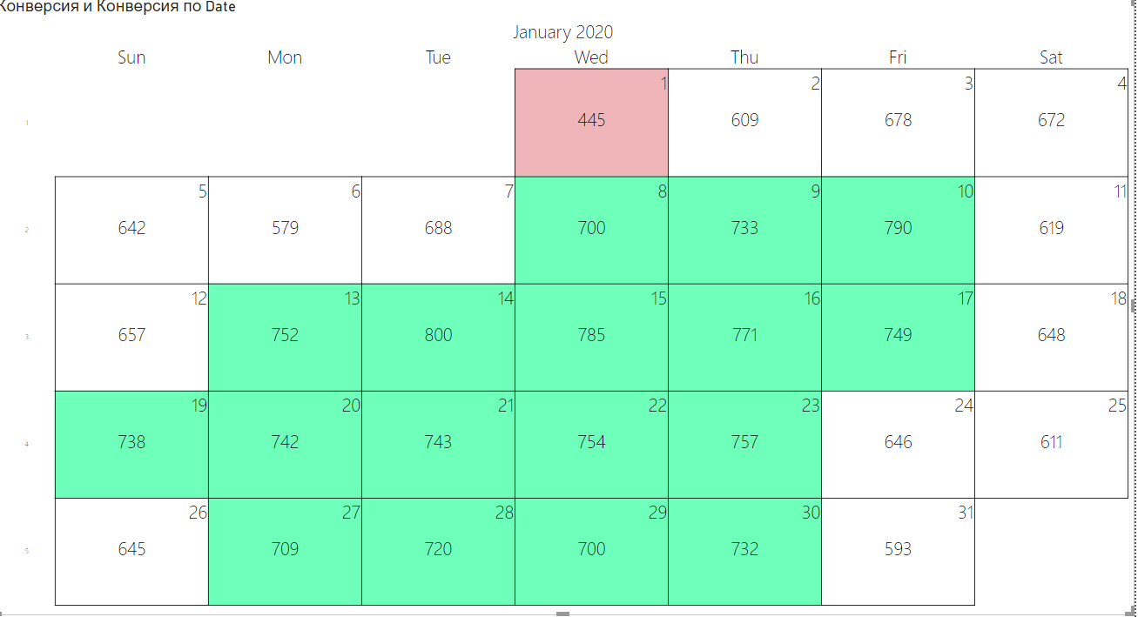
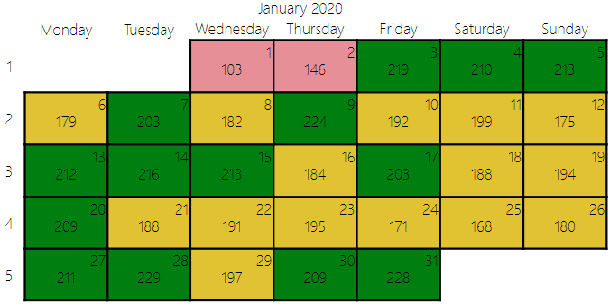
Календари: BciCalendar
Магазин визуализаций

Slide 39
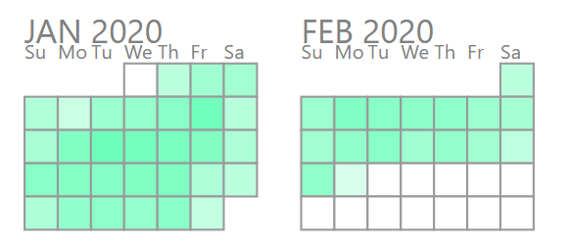
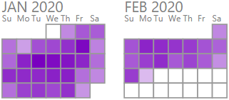
Календари: Callendar by Tallan
Магазин визуализаций

Slide 40
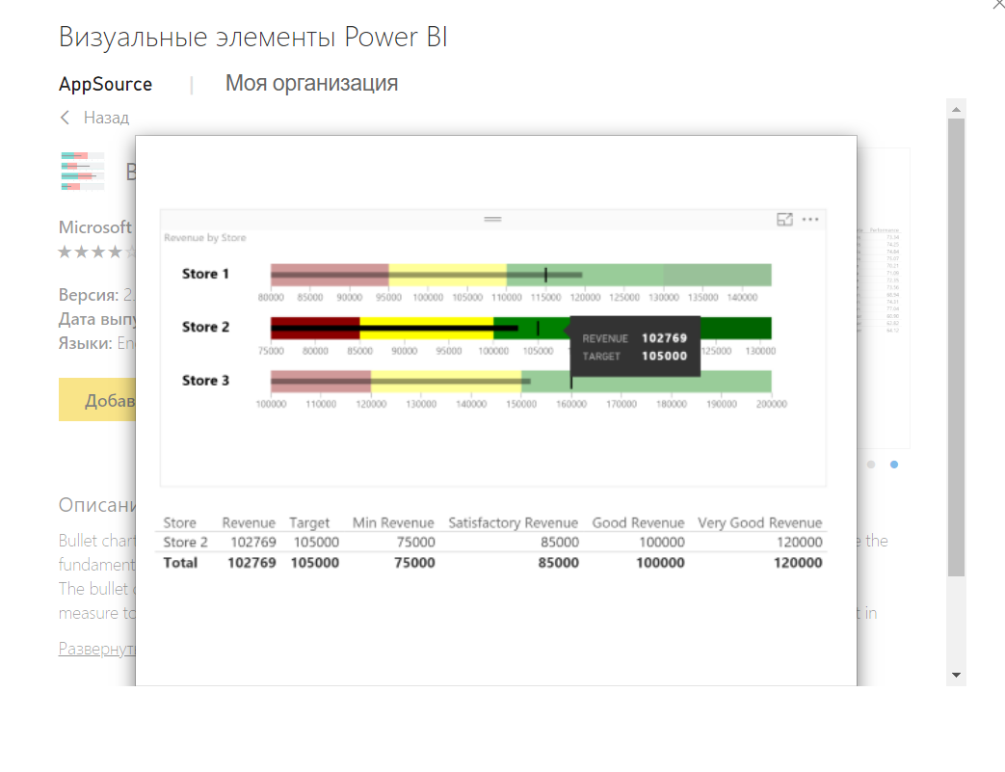
Bulletchart: хорошо подходит для KPI
Магазин визуализаций

Slide 41
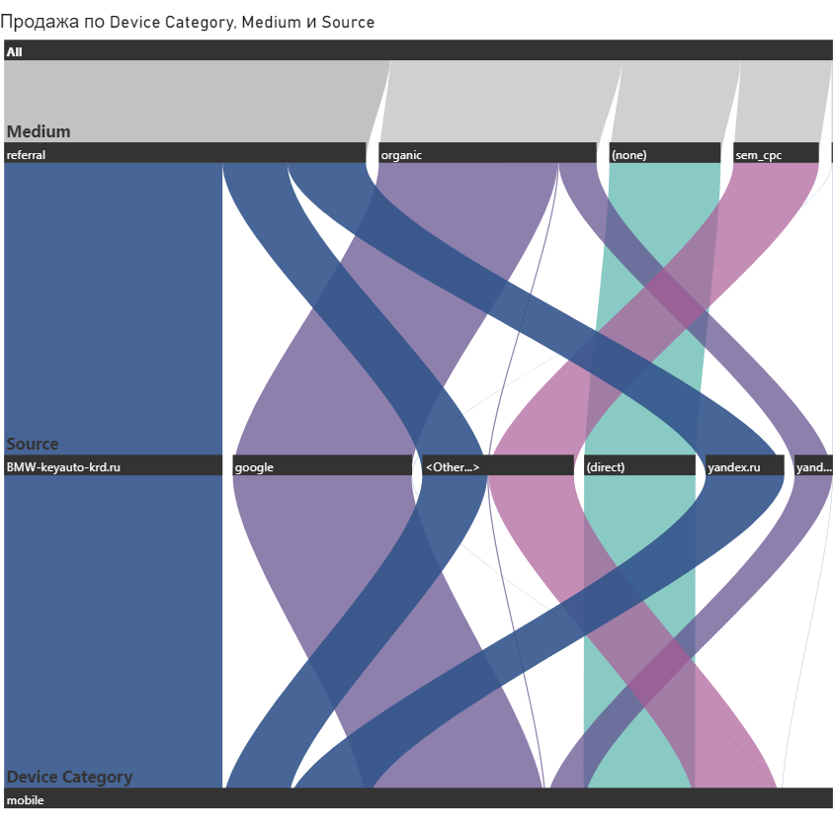
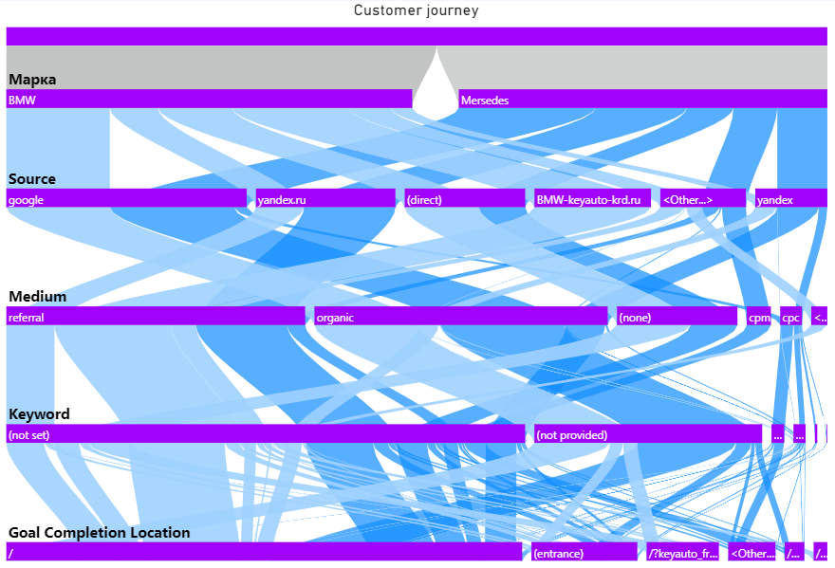
Sankey: перетоки
Магазин визуализаций

Slide 42
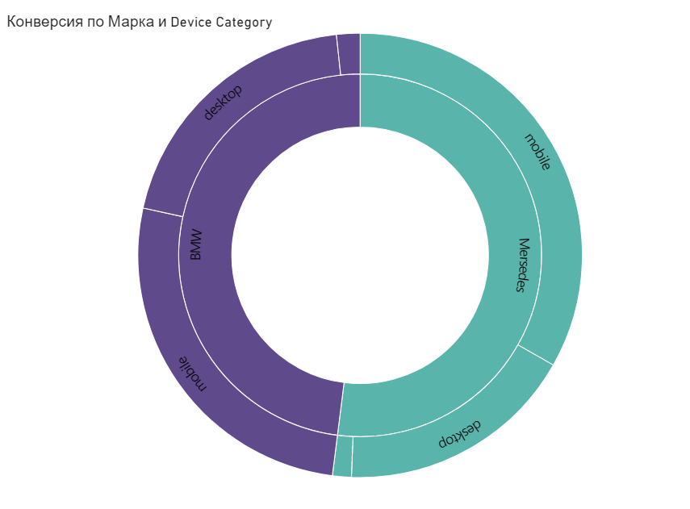
Примеры: SunBurst
Кастомные визуализации

Slide 43
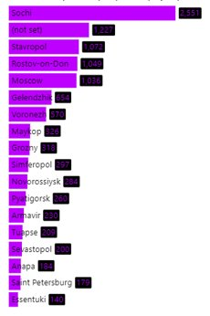
Примеры: horizontal bar chart
Кастомные визуализации

Slide 44
Практика: перейдем в интерфейс Power BI

Slide 45
Notes:
Стандартный слайд. Не меняем его совсем. Но всегда используем в конце презентации.

